Slide 1

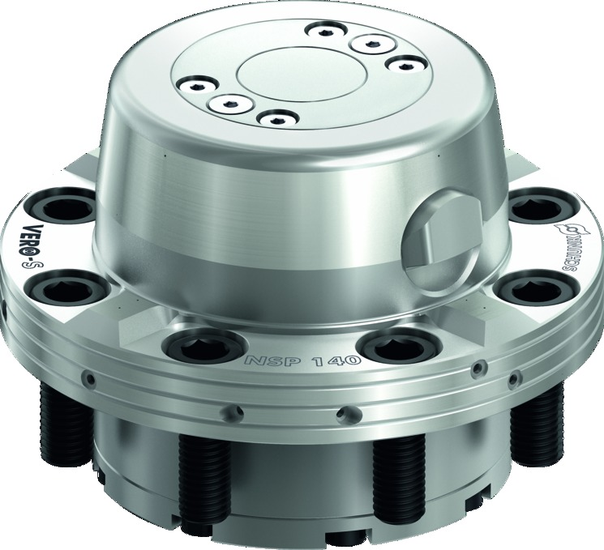
VERO-S NSP
Kraftvolles Palettenwechselmodul mit umfassender Abfrage

Slide 2
VERO-S NSP
Vorteile – Ihr Nutzen
Hohe Einzugskräfte
Integrierte Abhebefunktion
Integrierte Abfragen
Integrierte Reinigungsfunktion
Abgesetzte Plananlageflächen
Positionierung über Kurzkegel
Patentierter Eil- und Spannhub für höchste Einzugskräfte
Turbo im Standard integriert
Extrem kompakte Bauweise
Formschlüssige, selbsthemmende Verriegelung
Hydraulisches System

Slide 3
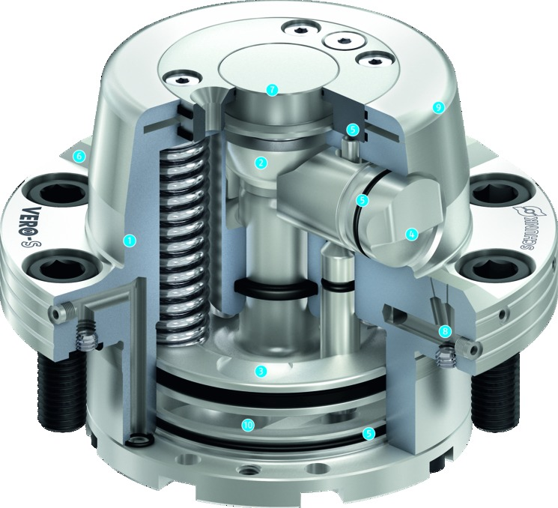
VERO-S NSP
Funktionsschnittbild
Hochgenaue Kurzkegelzentrierung
Patentierter Eil- und Spannhub
Turbo-Funktion
Große Flächen
Komplett abgedichtetes System
Abgesetzte Plananlageflächen
Abhebefunktion beim Öffnen der Module
Anlagekontrolle
Einführradien am Modul
Hydraulisches System
1
7
2
9
3
5
6
2
4
5
5
1
4
6
7
8
8
3
9
10
5
10

